Slide 1
Parkinsonism: onset, progression and mortality
第 2回 Journal club (2012.12.21)
Margaret M. Hoehn
Melvin D. Yahr
Neurology 17:427-442,1967

Slide 2
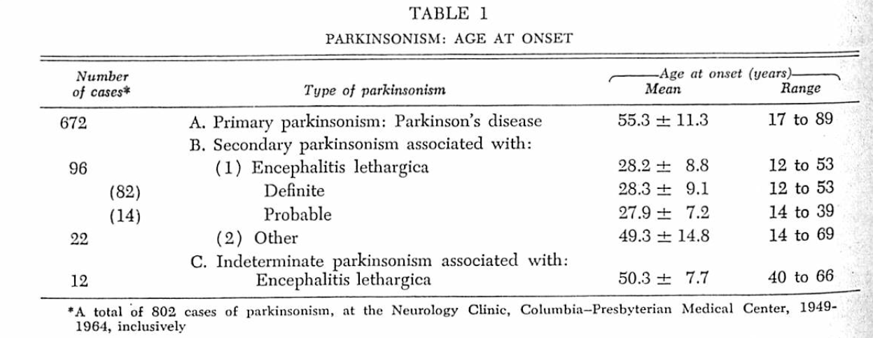
今回のスタディーの内訳。
パーキンソニズムを呈する疾患を、大きくパーキンソン病と、
二次性パーキンソニズムに分けている。
パーキンソン病の平均発症年齢は 55.3歳で、当時知られていた過去の報告と
ほぼ同様の結果。
(※この当時、多系統萎縮症や進行性核上性麻痺などは、無視出来るくらい少ないと
思われていたらしい)

Slide 3
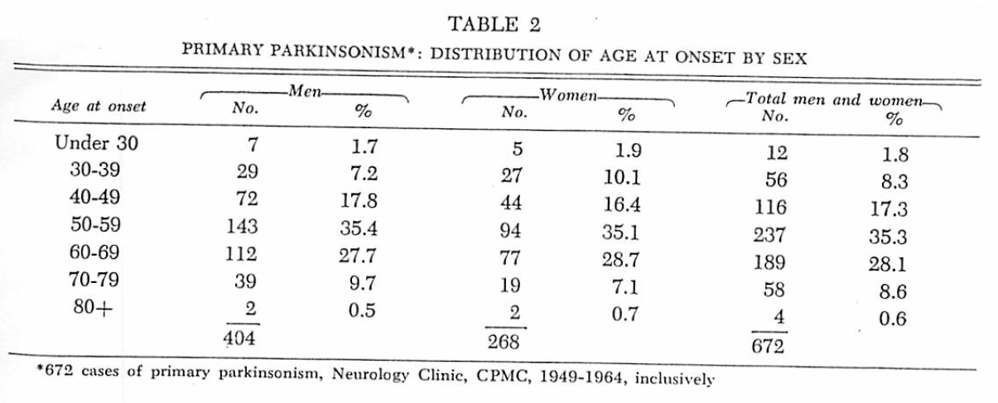
パーキンソン病は発症年齢にばらつきがあるが、
3分の 2は 50歳から 69歳の間に発症している。

Slide 4
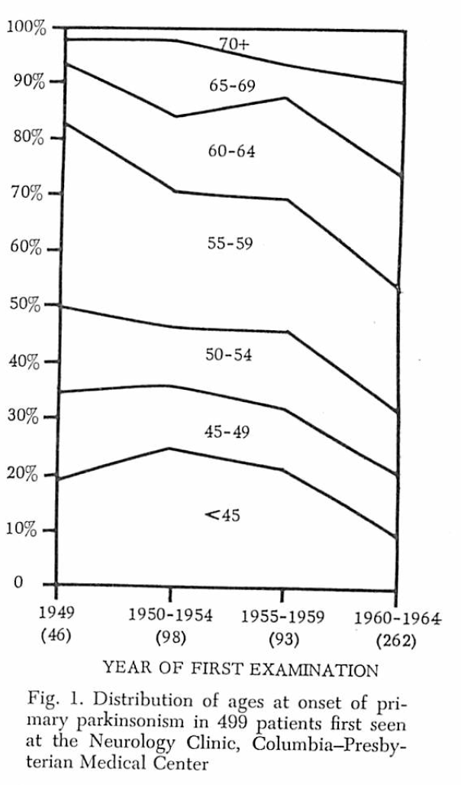
初診時の年齢。
長期に渡るスタディーなので、
5年ごとに年齢構成を分けて提示。
初診時の年齢の推移。
若い世代の割合が徐々に減っているのは、
若い世代では年々発症から受診までの期間が
開いていっているからかもしれない (Fig.2参照)

Slide 5
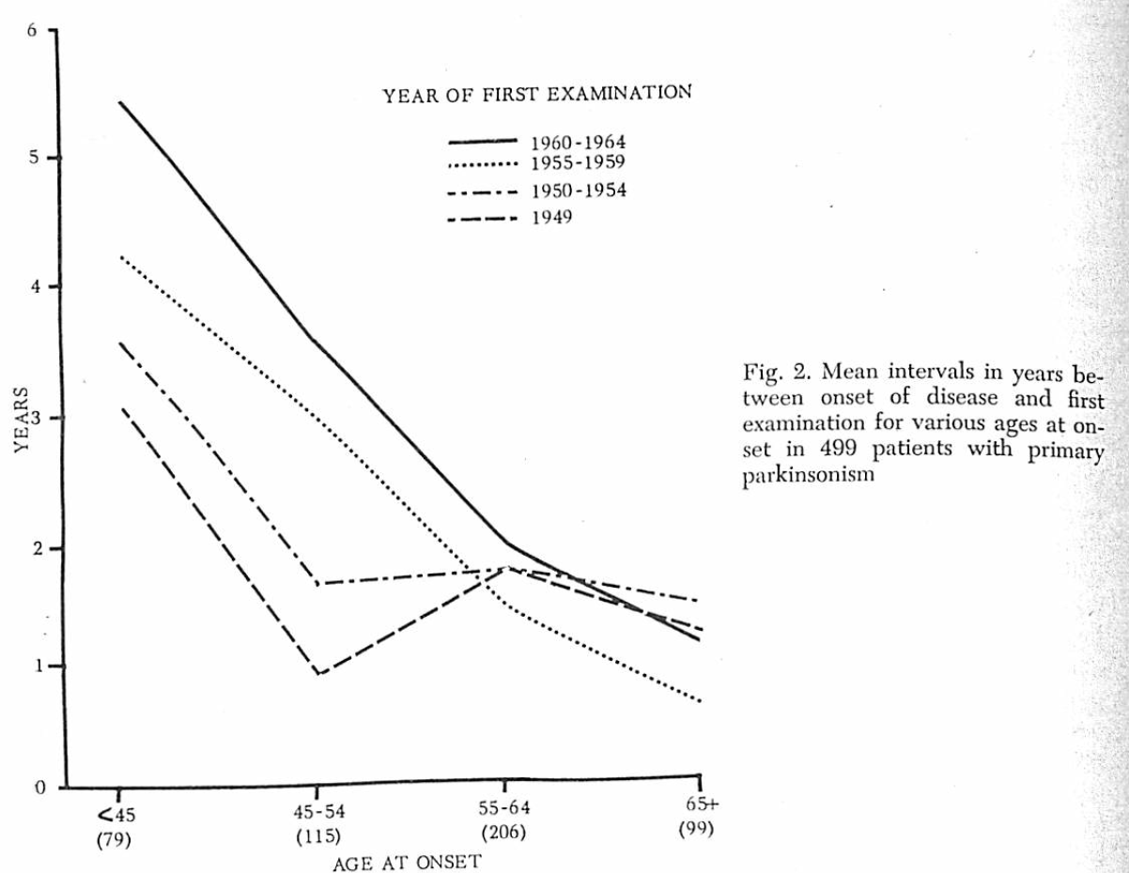
55歳以上では、発症してから受診するまでの期間は、
どの観察期間でもほぼ一定であった。
若年者においては、社会経済的な問題が影響か？

Slide 6
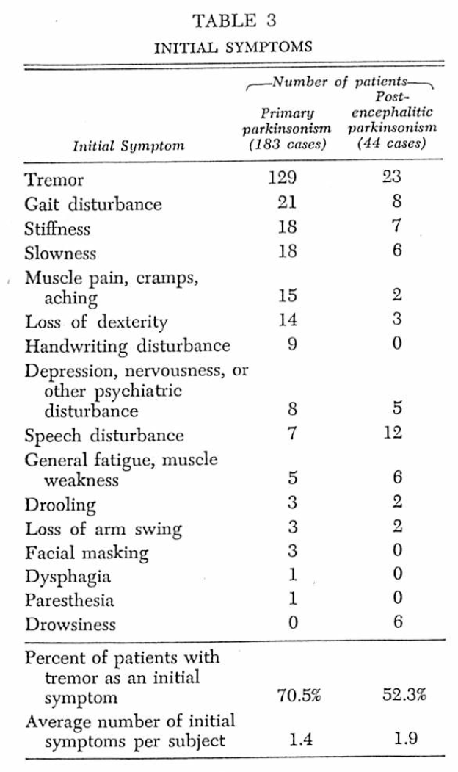
初診時の症状。
パーキンソン病では振戦が多く、約 70%を占める。
(※筋強剛は症状ではなくて診察所見なので
入っていない)
[論文中に記された診察所見]
・振戦と筋強剛が最も多い
・10%の患者では振戦及び筋強剛は欠く
・純粋な企図振戦はない
・他にしばしば見られるのが、運動緩慢、仮面様顔貌、歩行障害、姿勢保持障害など。
・姿勢の異常；前屈、体幹の側方への傾き、前腕の屈曲、指の MP関節の尺側偏位、PIP/DIP関節の
過伸展。
・パーキンソン病患者の 60%では他の反射異常を伴わずに手掌頤反射が出現する。
・14%の患者では軽度から中等度の器質的精神障害が見られ、近時記憶障害や判断力、洞察力の障害が特徴的である。
・4%の患者では、中等度から高度のうつを伴う

Slide 7
Degree of disability
Stage I: Unilateral involvement only, usually with minimal or no functional impairment.
Stage II: Bilateral or midline involvement, without impairment of balance.
片側に限局した障害。通常、機能障害はないか、あっても最低限である
両側性、ないし正中を超えた障害。バランスの障害はない。

Slide 8
Degree of disability
Stage III: First sign of impaired righting reflexes. This is evident by unsteadiness as the patient turns or is demonstrated when he is pushed from standing equilibrium with the feet together and eye closed.
姿勢保持障害が出現。歩行転換時の不安定性によって確認されるか、
ないしは閉眼で両足を揃えて立って押された時に明らかになる。(続く)
※現在では閉眼での検査はあまり行われない。なぜなら閉眼にする意味がないから。
姿勢保持障害が証明出来ればよい。

Slide 9
Degree of disability
Stage III: Functionally the patient is somewhat restricted in his activities but may have some work potential depending upon the type of employment. Patients are physically capable of leading independent lives, and their disability is mild to moderate.
患者は機能的に何らかの制限を受けるが、雇用形態によっては労働可能かもしれない。患者は身体的には自立した生活が可能で、障害は軽度から中等度である。

Slide 10
Degree of disability
Stage IV: Fully developed, severely disabling disease; the patient is still able to walk and stand unassisted but is markedly incapacitated.
十分に進行しており、高度の障害をもたらす。患者はまだ歩くことは可能で支えなしで立つことはできるが、自力での生活は困難である。

Slide 11
Degree of disability
Stage V:Confinement to bed or wheelchair unless aided.
ベッド上生活、ないし介助で車椅子。

Slide 12
1963～1964年に調査した 183名の stage内訳。
4分の 3の患者は、stage II～IVに、均等に分かれていた。
Stage Iはやや少なく、Stage Vは一握りだった。
Stageが上がるほど、罹病期間は長い傾向にあるが、それぞれの stageでかなりのばらつきがある。

Slide 13
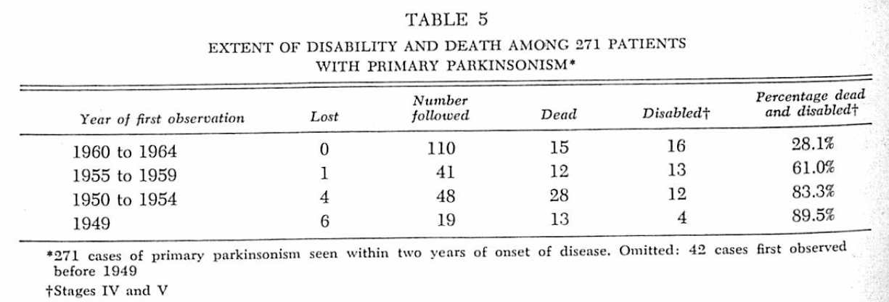
死亡ないし高度の障害 (Stage IV～V) を伴っている割合。初診が発症 2年以内のパーキンソン患者を調べた。
初診が 1960～1964年の患者では、約 4分の 1が死亡したか、ないし高度の障害を呈した。この割合は、初診が 1955～1959年の患者では 60%まで上昇し、初診が 1950～1954年の患者では約 80%、そして 初診が 1949年では 90%となった。
(※1967年の論文なので、例えば 1960～1964年初診だと、初診から 3～7年経過していることを意味する。初診は発症の 2年以内なので、発症は 3～9年前となる。このように分類することにより、罹病期間と経過の関係を調べることができる。ただし、論文の冒頭に、一部は 1965年の第 17回 AAN年次総会で発表したと書いてあるので、1965年に解析したとして考える方が妥当か？)

Slide 14
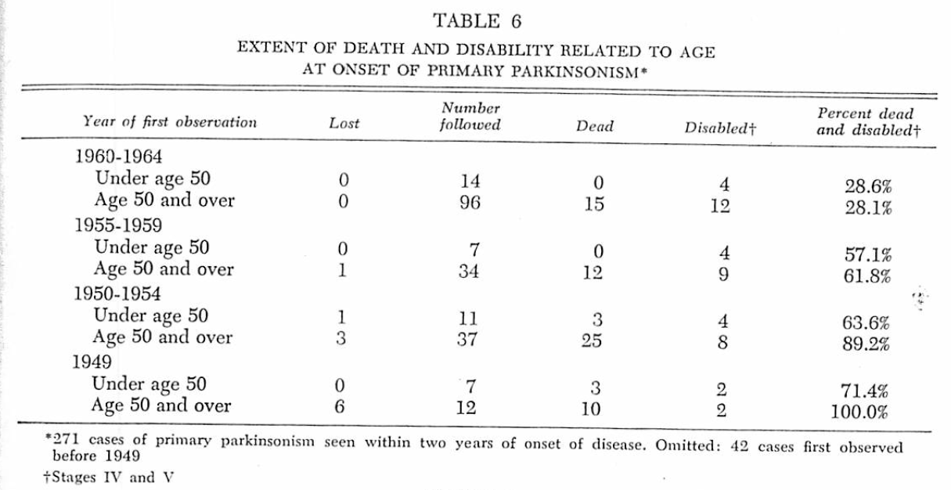
発症が若いから予後が良いということはなさそうだった。
発症から時間が経った症例を見ると、高齢の方が予後が悪く見えるが、これは高齢者の方が余命が短いことと関係していそうだった。

Slide 15
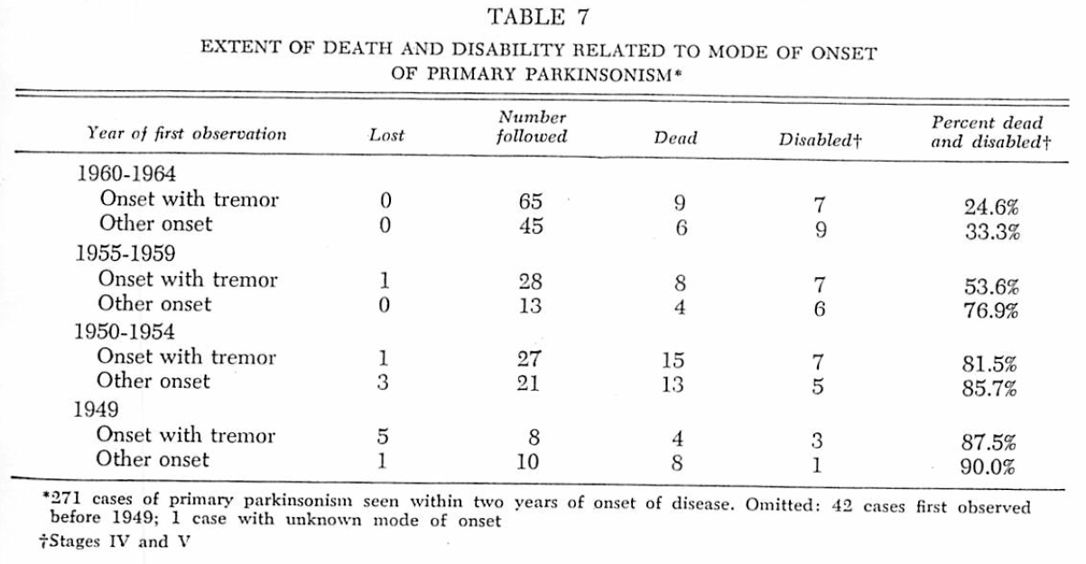
少なくとも発症 10年以内では、振戦で発症した方が、その他の症状で発症するより予後が良さそうであった。

Slide 16
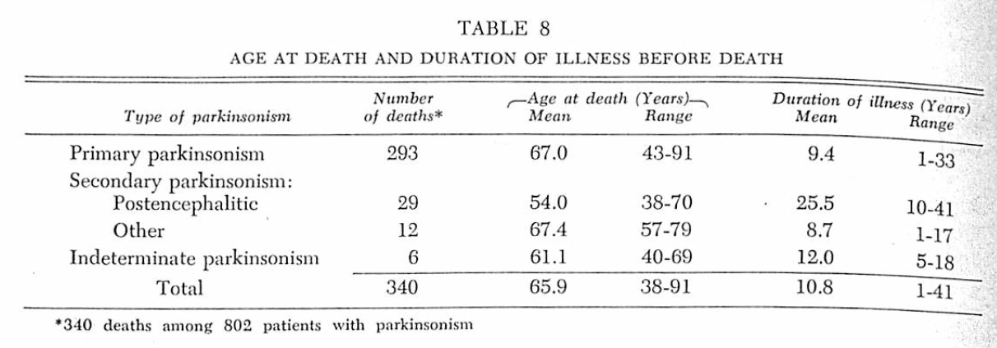
脳炎後パーキンソニズムの方が、パーキンソン病に比べて若くして亡くなっているが、発症年齢も若いので、パーキンソニズムのタイプが予後に関係しているとは言えない。

Slide 17
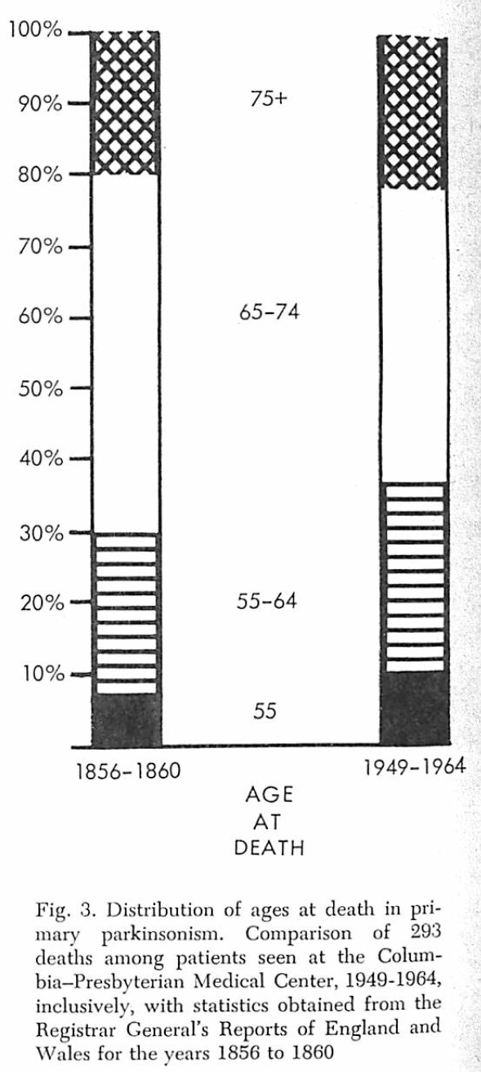
治療の進歩にも関わらず、死亡年齢は 100年間で変わっていない。

Slide 18
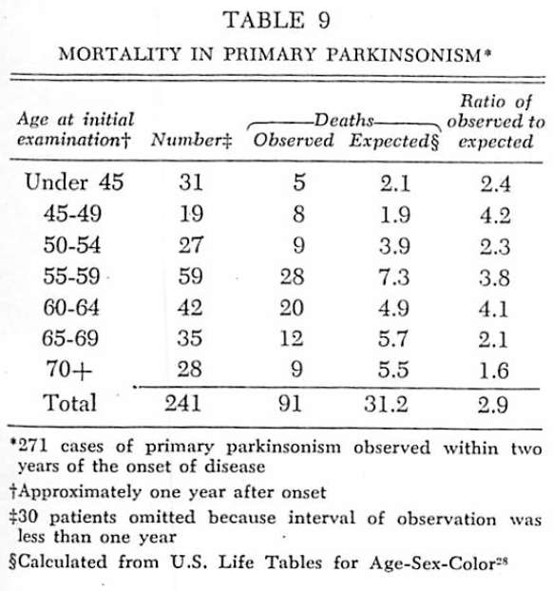
観察期間内、一般の人口から計算される死亡数の期待値と比べ、パーキンソン病では、約 3倍の方が亡くなった。

Slide 19
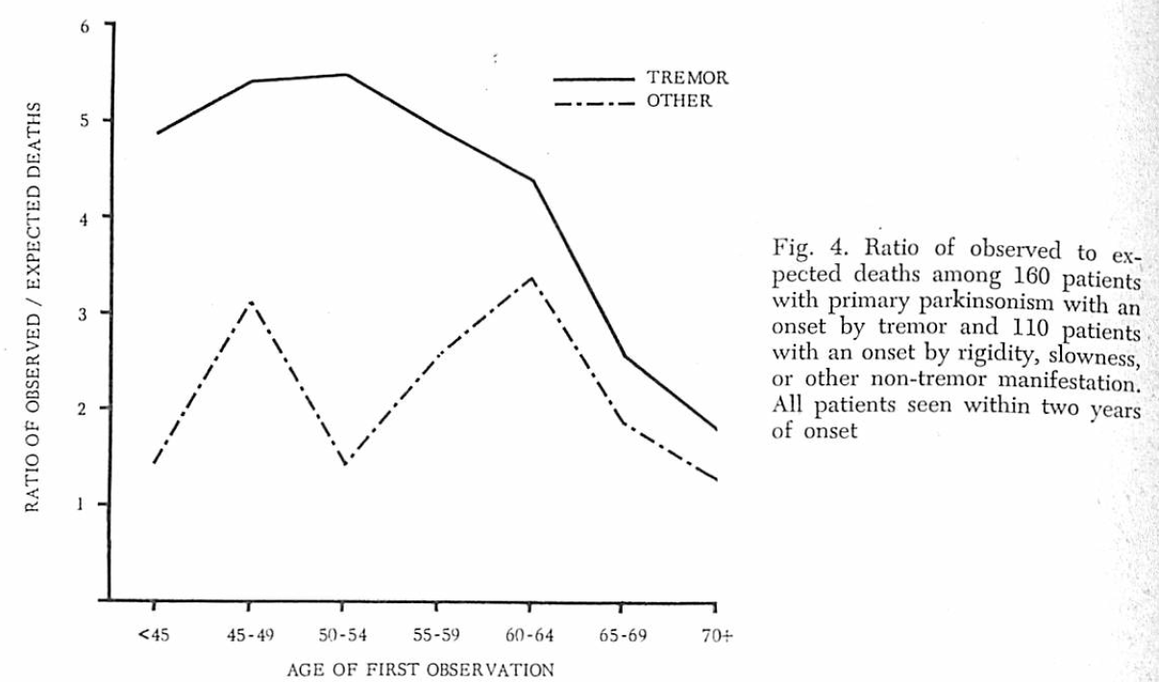
振戦が初発症状での死亡率の低さは、 60歳以下で際立っている。

Slide 20
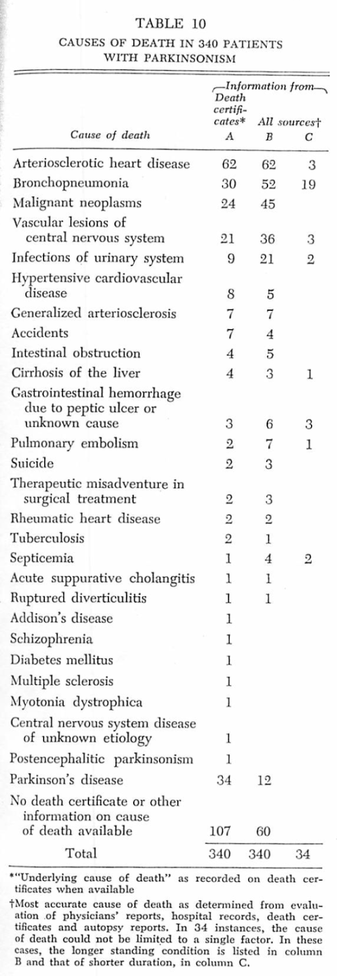
パーキンソン病患者の死因。
Aが死亡診断書から。パーキンソニズムが死因となったのは 14.6%であった。しかし死亡診断書の信頼性が高いとは言えないので、他の資料も用いて、もう少し詳しく調べた。
その結果が B及び Cである。期間が長い方を B、短い方を Cとした。

Slide 21
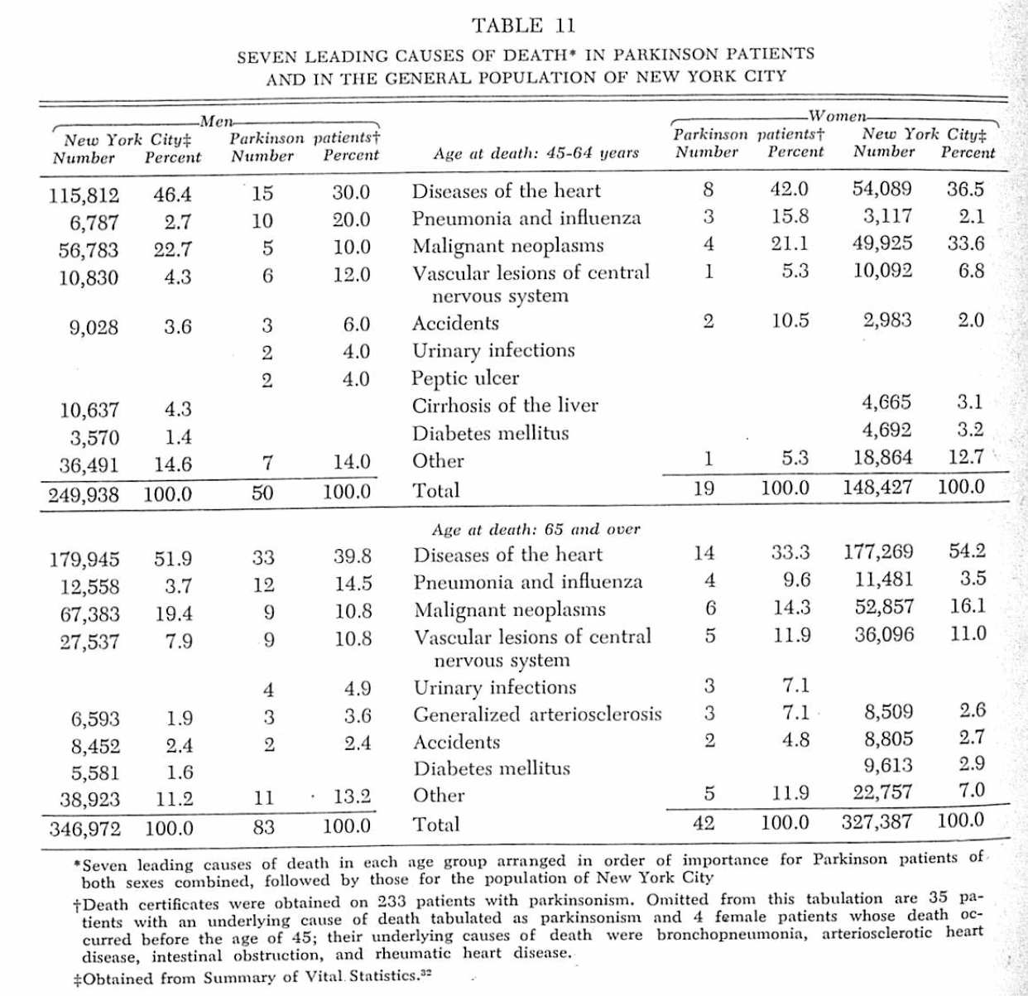
死因のうち、順位が上位のもの。
パーキンソン病患者では、気管支肺炎が有意に多い。また、尿路感染症も上位に入ってくる。しかし糖尿病は外れる。
45～64歳のパーキンソン病患者では、死因の上位に肝硬変は入らない。胃潰瘍は入ってくる。
パーキンソン病患者が癌に抵抗性だという根拠はない (※この論文が報告される以前には、パーキンソン病では悪性腫瘍が少ないという論文が散見されていた)。

Slide 22
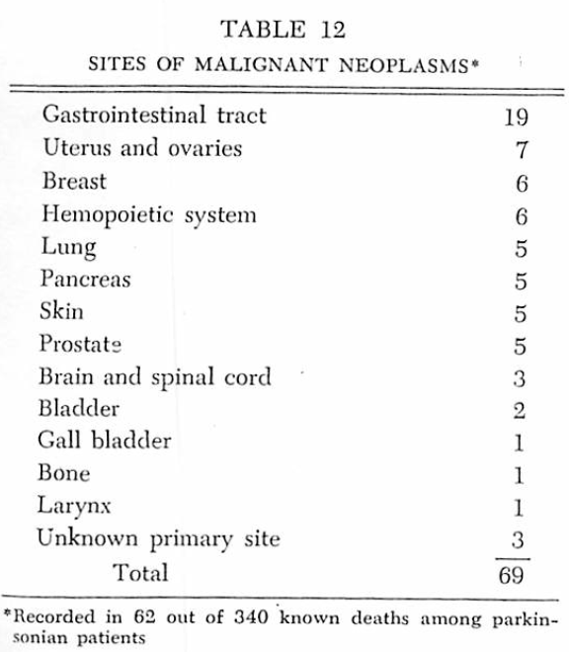
パーキンソン病患者の癌の原発巣。

